Slide 1
Wahl der zweiten Fremdsprache
Onlinepräsentation, 29.04.2020

Slide 2

Programm
1. Rahmenbedingungen 2. Fremdsprache
2. Vorstellung der Fächer
3. Wahlverfahren

Slide 3
Rahmenbedingungen 2. Fremdsprache
  Sekundarstufe 1
  1. Fremdsprache ab Klasse 5
  - Englisch
  2. Fremdsprache ab Klasse 7
  - Französisch bzw.
  - Latein Kurseinrichtung garantiert
  3. Fremdsprache ab Klasse 9 (fakultativ, Wahlpflicht Bereich II)
  - Latein oder
  - Spanisch entsprechend der Nachfrage

Slide 4
Das Sprachenprofil am Beisenkamp
  Oberstufe (Stufe 11)
  Fortgeführte Fremdsprachen:
  - Englisch (E5)
  - Französisch (F7)
  - Latein (L7/L9)
  - Spanisch (S9)
  Neueinsetzende Fremdsprachen:
  - Spanisch
  - weitere neueinsetzende Fremdsprache

Slide 5
Das Sprachenprofil am Beisenkamp
 | obligatorisch | obligatorisch | fakultativ
5. Klasse | Englisch | ---
6. Klasse | Englisch | ---
7. Klasse | Englisch | Latein bzw. Französisch
8. Klasse | Englisch | Latein bzw. Französisch
9. Klasse | Englisch | Latein bzw. Französisch | Spanisch oder Latein

Slide 6



Französisch ab Klasse 7!
am Beisenkamp
Wissenswertes und Entscheidungshilfen zur Wahl

Slide 7

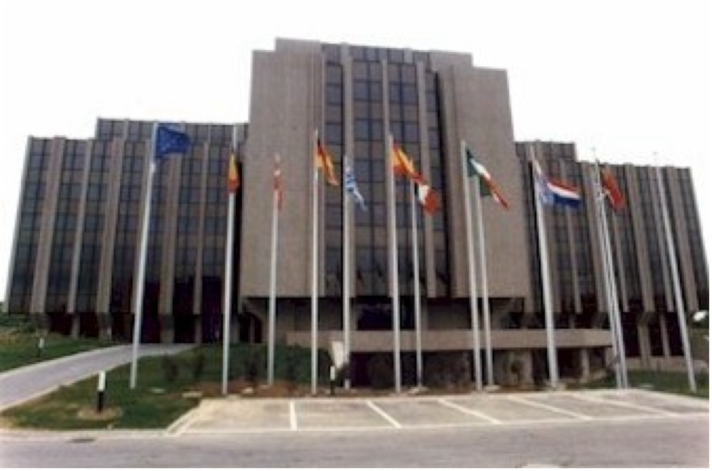
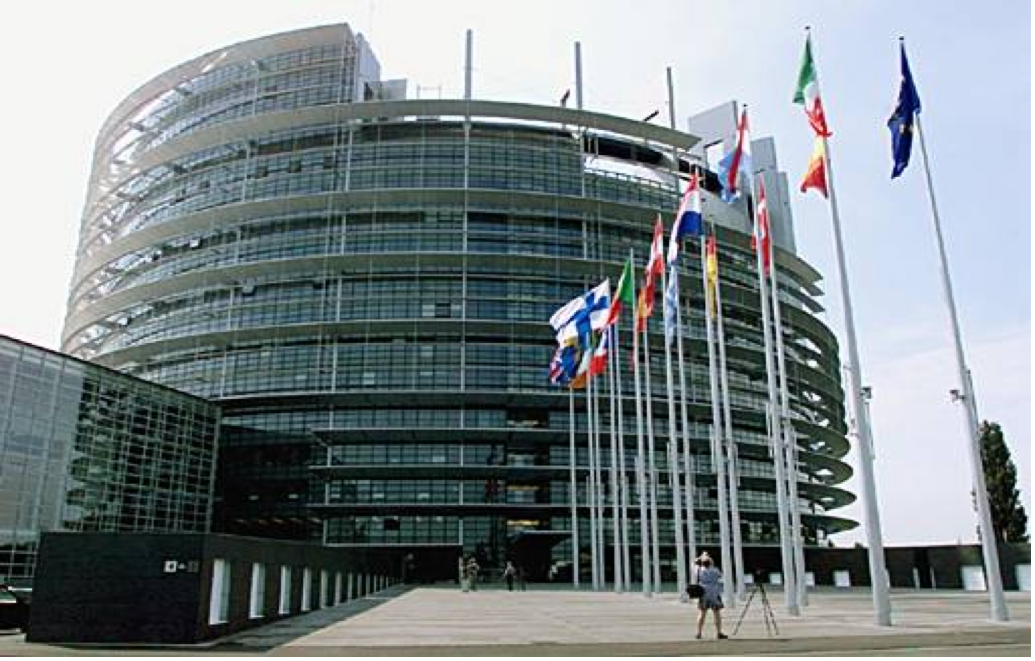
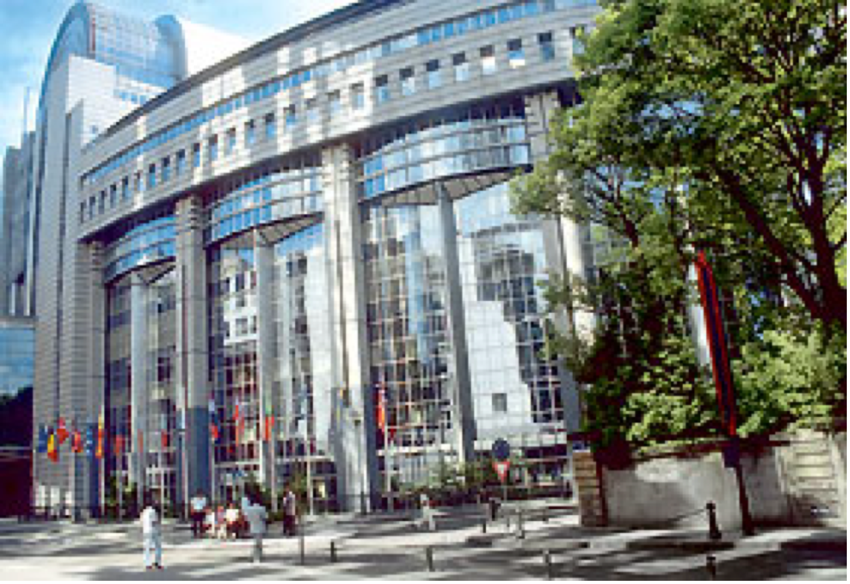





FRANZÖSISCH
SCHLÄGT BRÜCKEN...
IN Europa
Frankreich und Deutschland –
Partner in Europa
Mehrsprachigkeit –
Europas Reichtum
Muttersprachen in Europa
Deutsch
96 Mio
Französisch
64 Mio
Englisch
62 Mio

Slide 8


FRANZÖSISCH
SCHLÄGT BRÜCKEN...
IN DIE WELT
33 Länder mit Französisch als Amtssprache
57 Mitgliedsländer bei internationalen Organisationen sind französischsprachig
180 Millionen Menschen sprechen weltweit Französisch

Slide 9
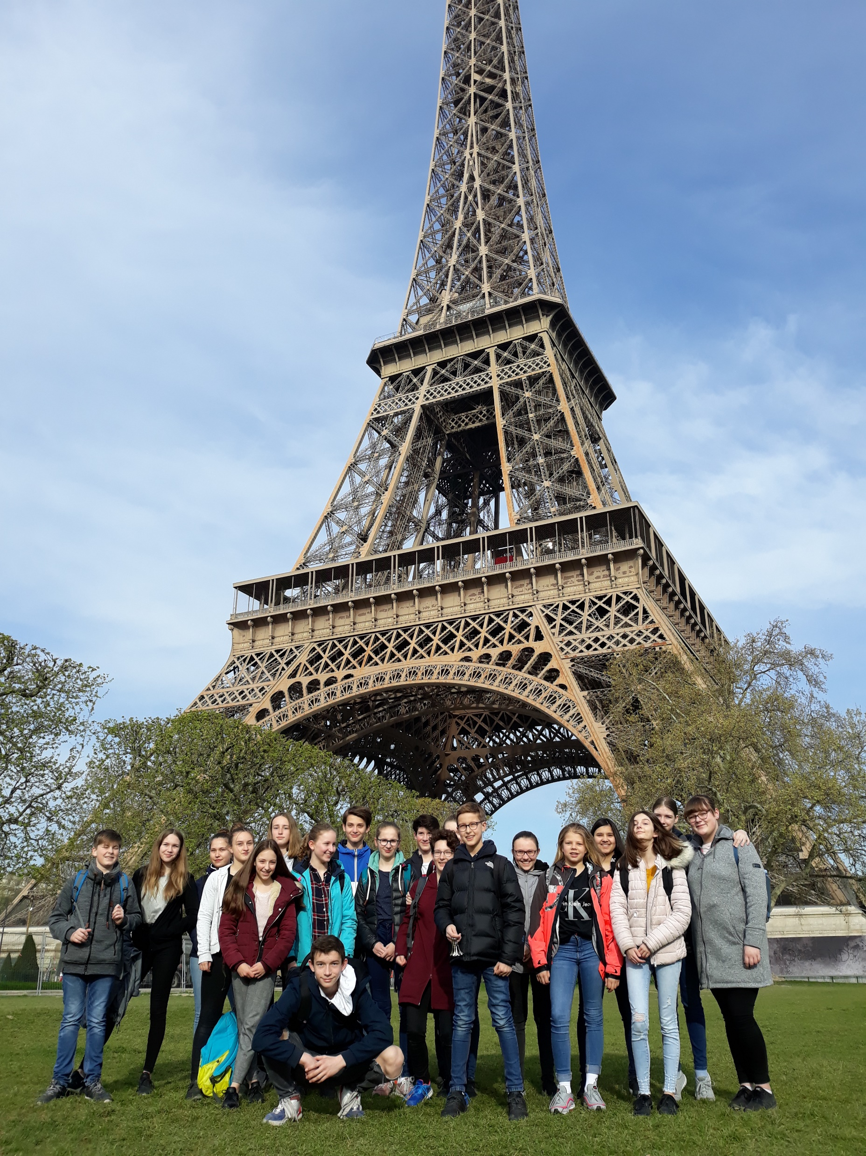

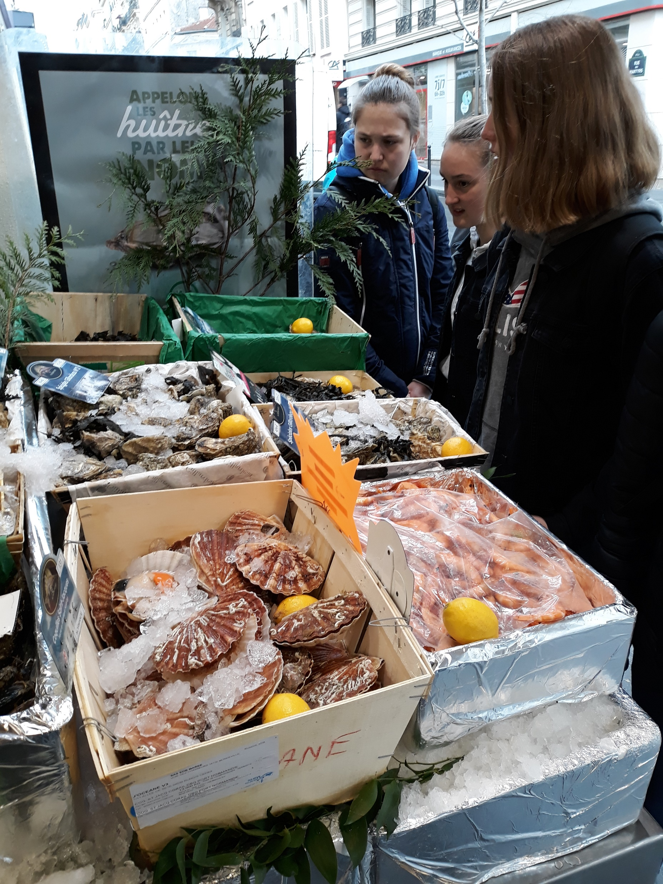
FRANZÖSISCH
SCHLÄGT BRÜCKEN...
ZU NEUEN ERFAHRUNGEN
zu Frankreich und seiner Lebensart
zu unseren Austauschpartnern in Clamart bei Paris

Slide 10
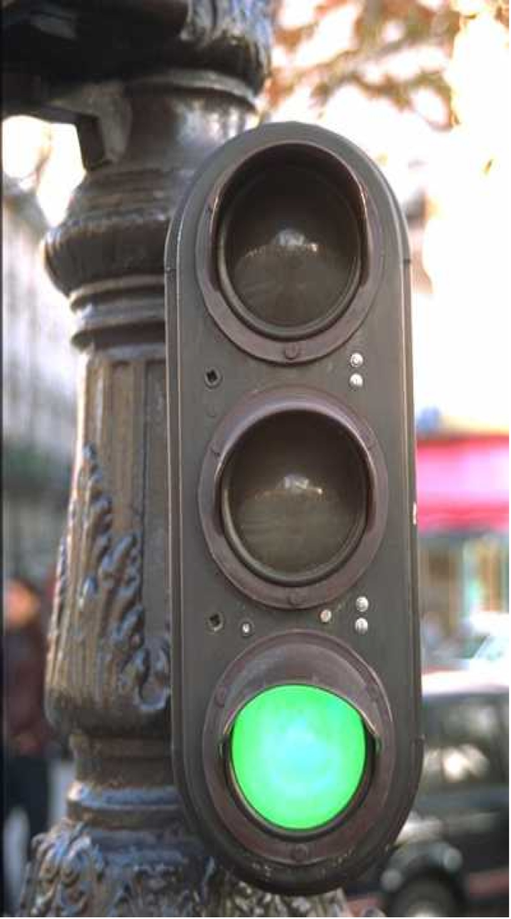

Wie lernt man
Französisch?
Oberstes Ziel ist die
Kommunikations- und
interkulturelle
Handlungsfähigkeit
Schriftlichkeit dient der
Vorbereitung der Kommunikation
Festigung der Strukturen
Einübung eigener Produktion

Slide 11
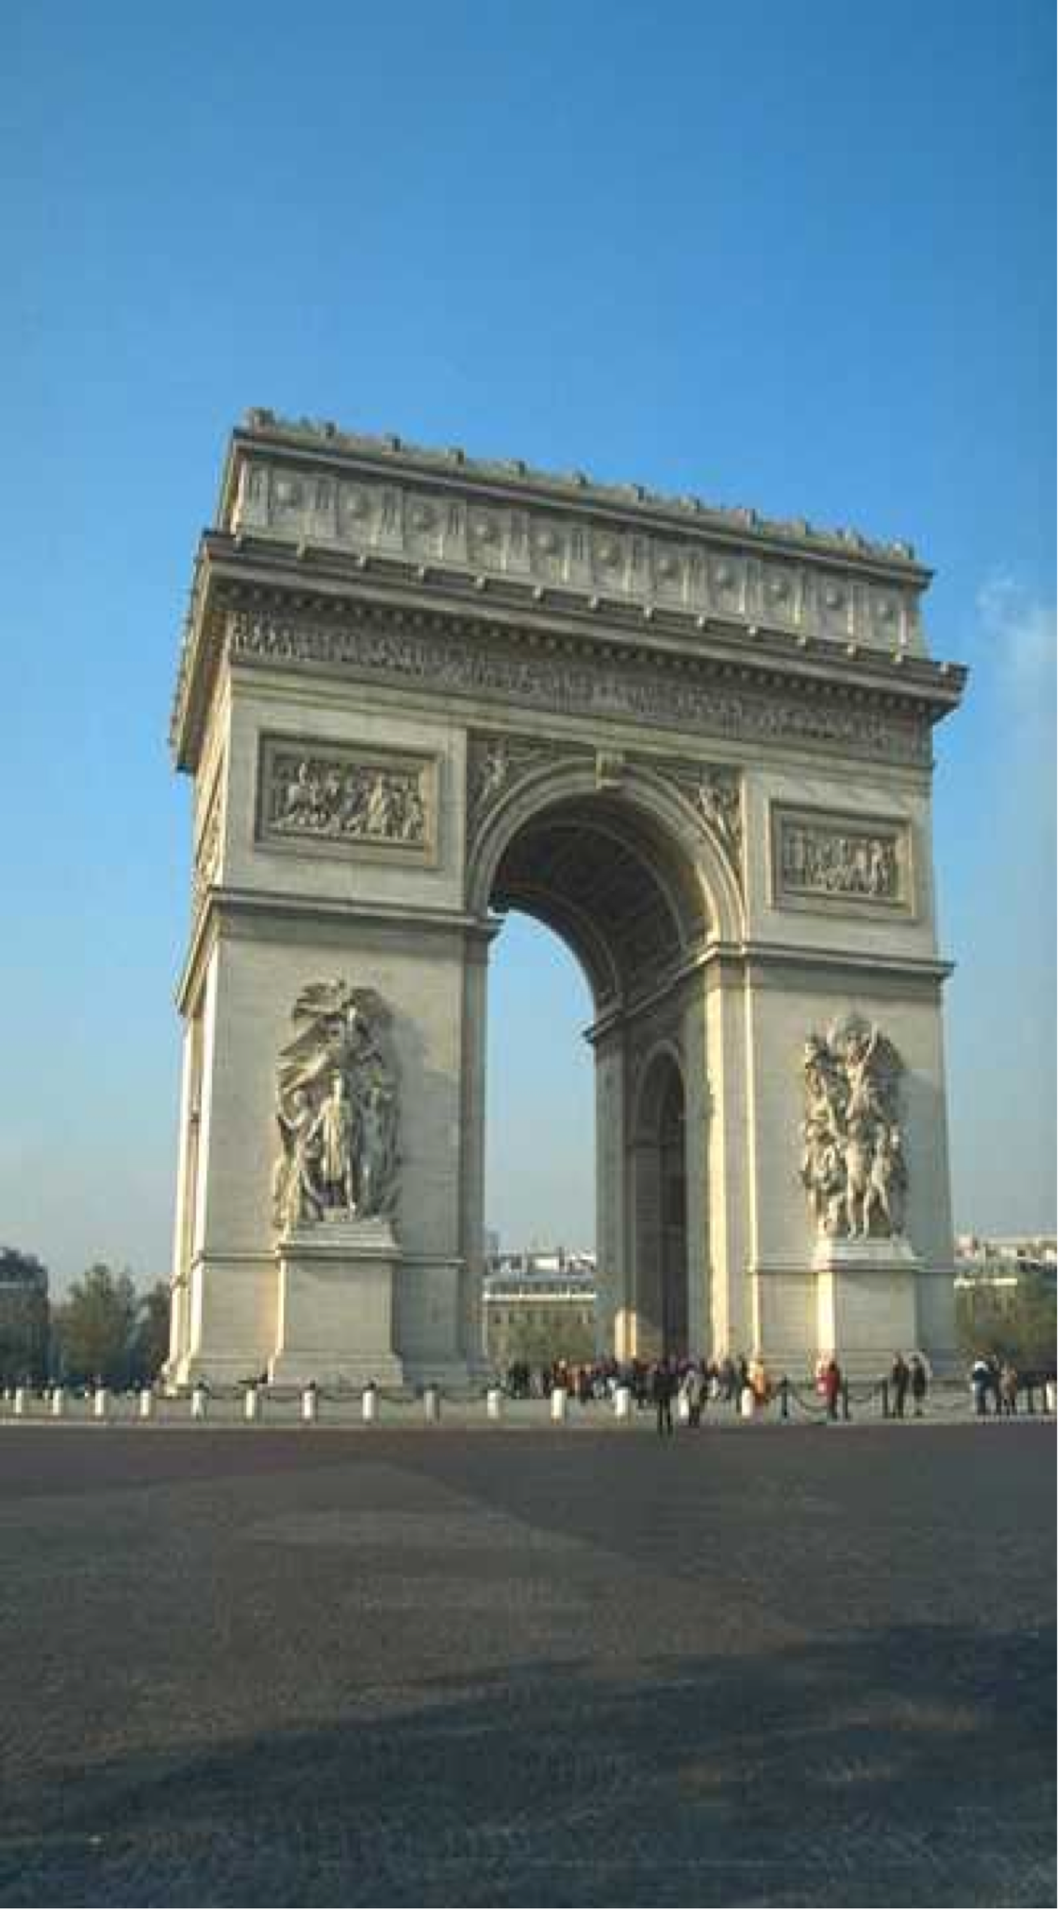

Wer soll Französisch lernen?
Lebendiges Sprachenlernen erfordert
aktive Teilnahme, d.h. Sprechbereitschaft
Aussprache-Training, d.h. lautes Lesen und Sprechen
regelmäßige Wiederholung des bereits Gelernten
Ein Verbindung zwischen Ohr und Auge, um die richtige Schreibung zu erlernen
Spaß an mündlicher Äußerung und spielerischer Imitation

Slide 12
Was könnt Ihr schon ?
Croissant
Garage
Mousse au chocolat
RESTAURANT
Le Tour de France
Benjamin Pavard
C'est la vie !
La baguette

Slide 13


Das Lehrwerk
„Découvertes“
besteht aus: Schülerbuch
(von der Schule gestellt),
dem Grammatischen Beiheft
(gestellt)
und dem Arbeitsheft
„Cahier d‘Activités“
(wird in Absprache mit Eltern und Lehrkraft angeschafft)

Slide 14
Was lernt man am Anfang?
sich begrüßen, fragen wie‘s geht, verabschieden
sich vorstellen und angeben, woher man kommt und was man macht
Telefonieren: sich verabreden
Personen beschreiben
nach dem Weg fragen
Einkaufen gehen

Slide 15
WIE lernt man in der 7. Klasse?
VIEL HÖREN UND VIEL SPRECHEN !!!!
Hören und Nachsprechen (häufig im „Chor“)
Lieder („Chansons“) singen
kleine Dialoge einüben
kurze Szenen spielen
Sprechen im „Tandem“ (mit dem Nachbarn)
Fragen stellen und antworten

Slide 16
WIE lernt man in der 7. Klasse?
SCHREIBEN: von reproduktiv zu kreativ
Lückentexte ausfüllen
Vokabeln (Wörter / Ausdrücke) in Bilder einsetzen; Bilder beschreiben
Fragen stellen und beantworten
kurze selbst verfasste Texte (nach Vorgaben)
-------
Sechs Klassenarbeiten pro Schuljahr:

Slide 17

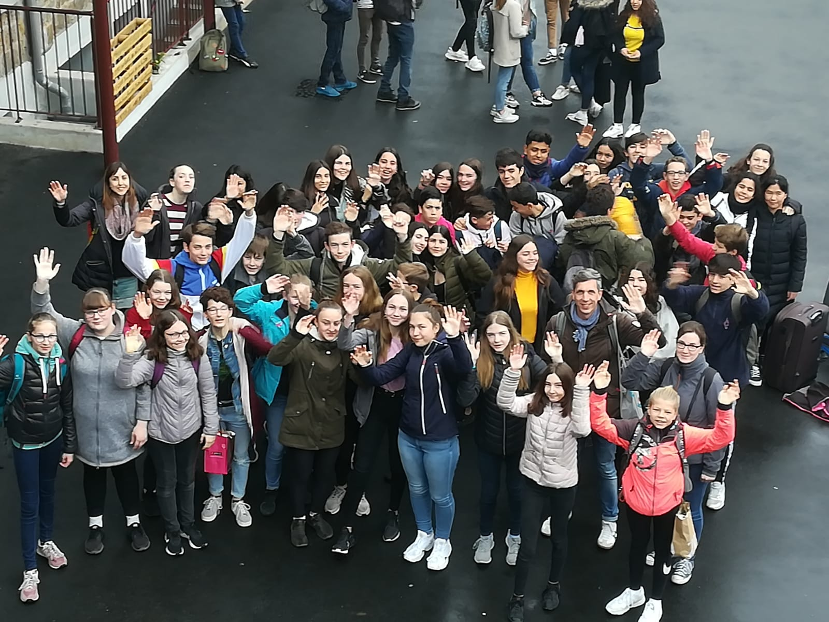
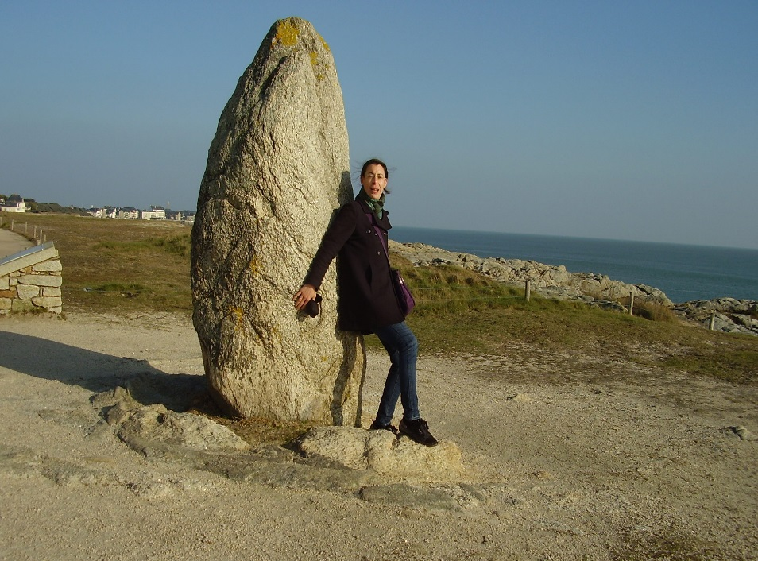
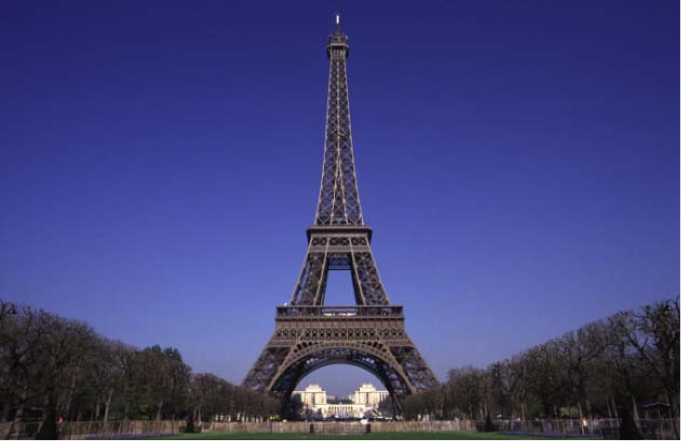
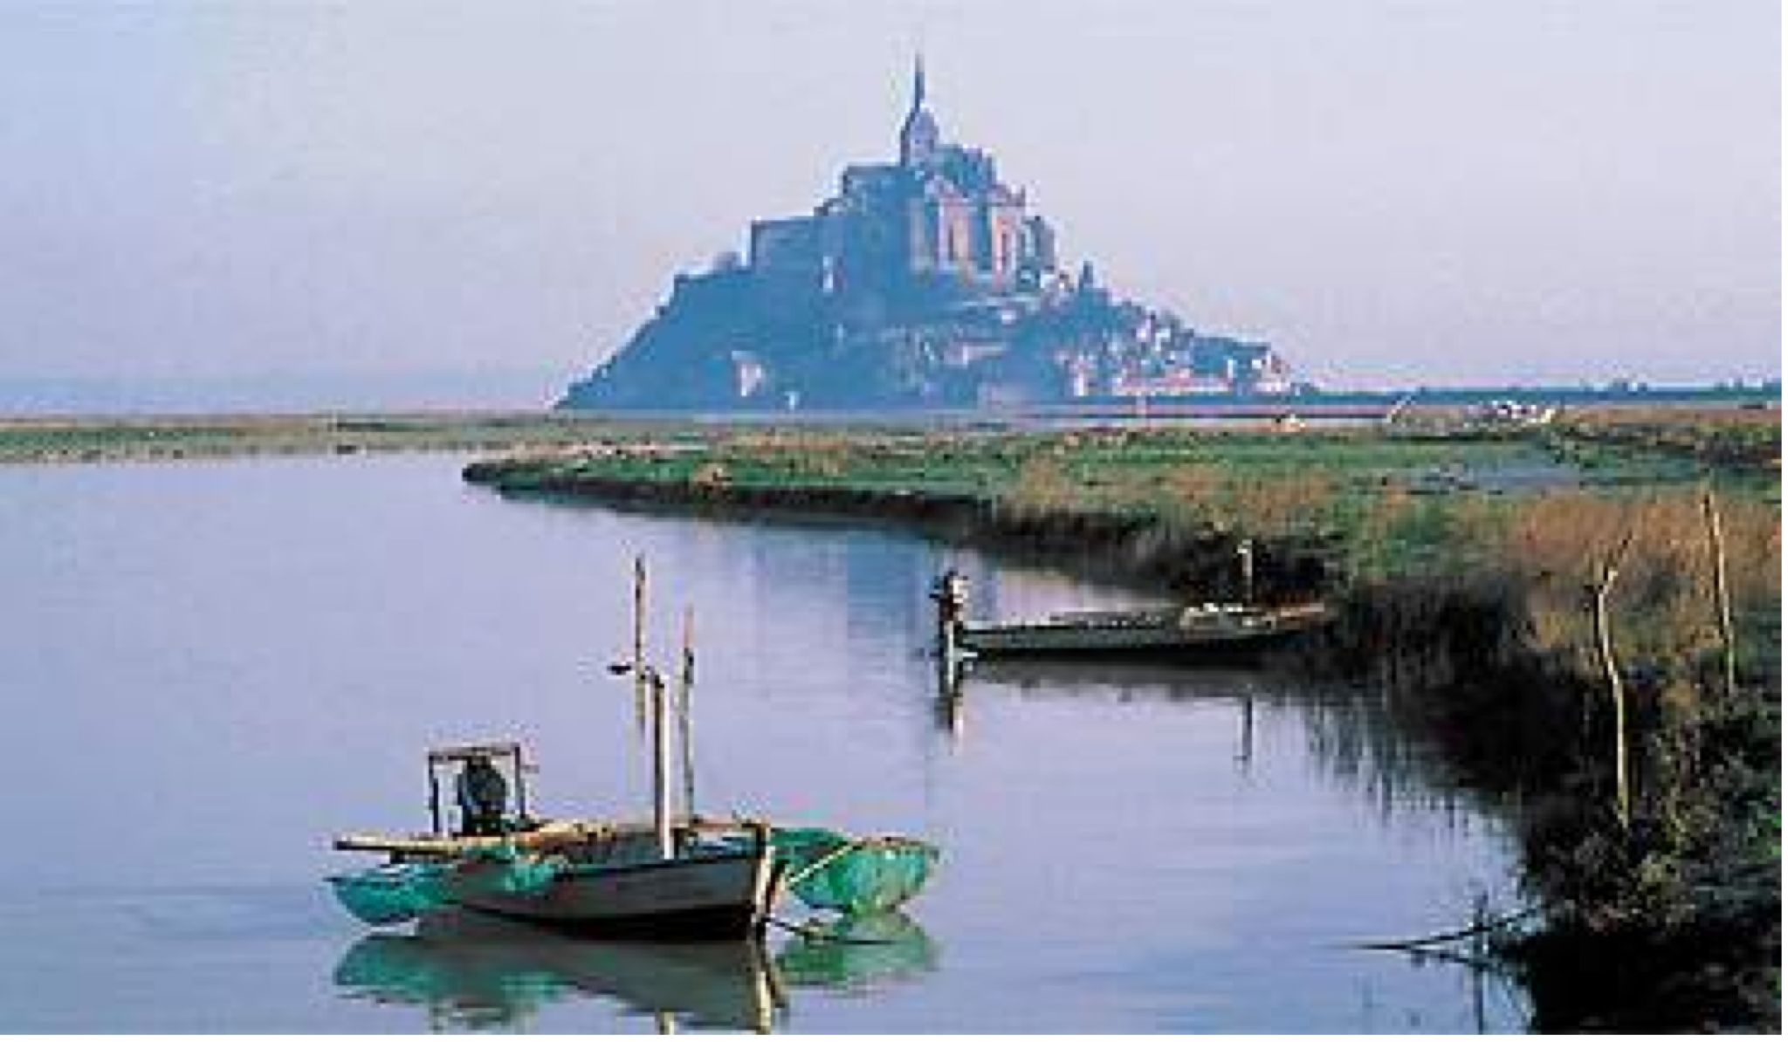
La Tour Eiffel, Paris Le Mont Saint Michel, Bretagne
Unsere Achter in Clamart
Gibt es den Zaubertrank zum Französischlernen?
Was wir können macht uns Spaß!
Aber: Ohne Arbeit geht es natürlich auch nicht!

Slide 18
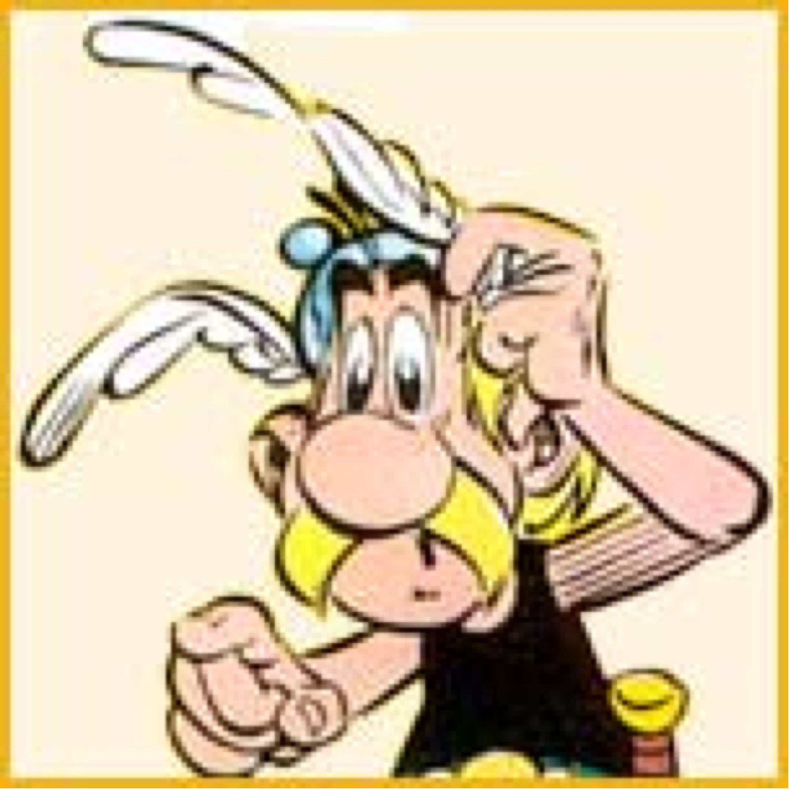
Des questions?
Wir helfen gerne bei der Wahl!
Melden Sie sich per email:
kohtes@beisenkamp.eu
oder telefonisch unter 02381 3713621
Bonne chance!!!
Viel Glück !!!

Slide 19
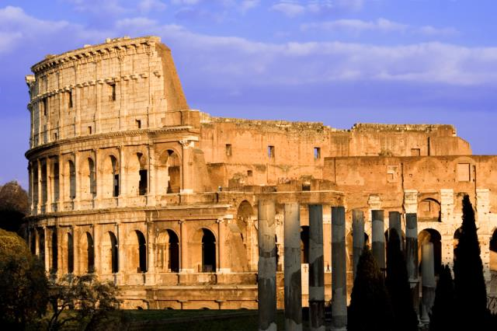
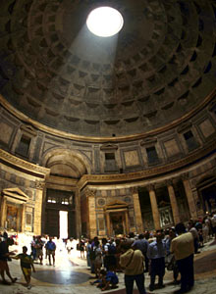
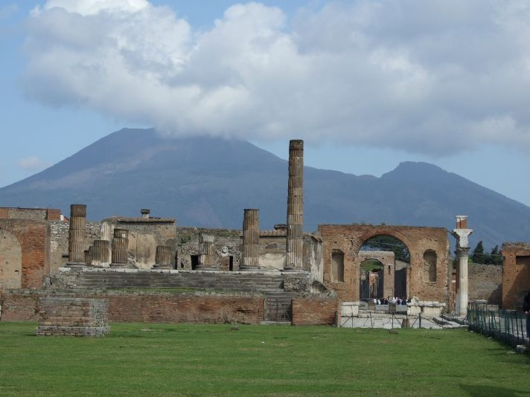
Sprachenwahl 7
Information zum
Fach Latein am
Beisenkamp-Gymnasium
Notes:
Begrüßung
- drei Kollegen, die das Fach Latein unterrichten

Slide 20

Latein am Beisenkamp
Zwei Bildungsgänge
Aufbau | Latein ab Klasse 7 | Latein ab Klasse 9
Grundphase: Spracherwerbsphase | zweieinhalb Jahre Dauer | eineinhalb Jahre Dauer
 |  | ein Halbjahr drei Jahre
Ausbauphase: vereinfachte Lektüre | ein Halbjahr zwei Jahre
Lektürephase: Lektüre lateinischer Originaltexte
Abschluss: Latinum

Slide 21
Bereiche des Fachs Latein
1. Lateinische Sprache
2. Lateinische Texte
3. Römische Kultur
4. Fortwirken in der europäischen Tradition

Slide 22
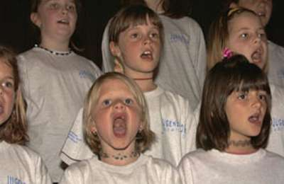
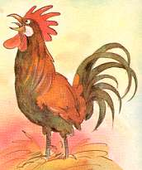
Lateinische Sprache
Liberi magna voce canunt.
Galli magna voce canunt.
Die Kinder singen laut.
Die Hähne ... laut.
Notes:
Kompetenzen:
Erwerb von sprachlichem Basiswissen: - Wortendungen/Wortschatz
- Satzlehre/Satzteile
Schulung der Konzentration: - genaues Beobachten von Wörtern/
Schulung des logischen Denkens: - Analysieren von Wörtern und Sätzen

Slide 23
Erhöhung der muttersprachlichen Kompetenz
Lateinunterricht verbessert die muttersprachliche Ausdrucksfähigkeit und das Verständnis der deutschen Sprache:
1. Im Lateinunterricht wird immer nach einer optimalen deutschen Übersetzung gesucht.
2. Latein ersetzt häufig den Fremdwörter-Duden:
Okkupation (occupare = besetzen)
Fraktur (fractus = gebrochen)

Slide 24
Brücke zu modernen Fremdsprachen
Latein | Italienisch | Französisch | Spanisch | Portugiesisch | Rumänisch | Deutsch
rex | re | roi | rey | rei | rege | König/Regent
hora | ora | heure | hora | hora | ora | Stunde
Englisch: vergleichbar dem Lateinischen
als Weltsprache der Antike
60 % des Wortschatzes lassen sich aus dem La-teinischen ableiten! Bsp.: empire, liberty, usw.

Slide 25
Vertieftes Sprachverständnis
These: Latein gilt als eine systematische Sprache
Sprache mit einer klaren grammatischen Ordnung und überschaubaren Regeln
Beherrscht man das Basiswissen, so gelangt man zu genauen und überprüfbaren, damit sicheren Ergebnissen
Neben Mathematik Basisfach des Gymnasiums, da es für andere Fächer nutzbar ist (Sprachanalyse und -reflexion)

Slide 26
Systematik des Lateinischen
Bau des Textes
Ý
Modell des Satzes
Ý
Bezug zu einem
Beugungsschema
Ý
Bau des Wortes
Vorgehensweise

Slide 27
Lateinische Texte
Kunsttexte in der
Anfangsphase
Originaltexte in der
Lektürephase
  zunächst vereinfachte Texte unveränderte Texte
    Ziel: Spracherwerb anhand Ziel: Interpretation usw. altersgemäßer Texte

Slide 28
Römische Kultur
Fortwirken in der europäischen Tradition
Ist ein Mensch ohne Gedächtnis vorstellbar?
Ebenso ist eine Kultur ohne Gedächtnis nicht vorstellbar.
Notes:
Unterstufe: - Technischer Aspekt - Aufbau eines Amphitheaters
Oberstufe: - Kolosseum als räumlicher Hintergrund/Aufhänger eines Textes
Bsp.: Seneca/Ovid
- Gesellschafltiche Probleme/Staatl. Organisationsformen (Cicero: Verfassungstheorie)

Slide 29
Leistungen des Faches Latein
Ergebnisse einer aktuellen Elternumfrage (in D und A)
1. Vertieftes Sprachverständnis
2. Brücke zu modernen Fremdsprachen
3. (Denkschulung)
4. Erhöhung der muttersprachlichen Kompetenz
5. Aneignung eines Europa-Bewusstseins
6. Vertrautwerden mit Grammatikwissen
7. (Charakterbildung)
8. (Stärkung der Kritikfähigkeit)
9. (Erhöhung der Lesekompetenz)

Slide 30
Wichtige Fragen
Eignung?
Interesse an Inhalten (Geschichte, Sprache)
Interesse an systematischem Denken und Arbeiten
Lernbereitschaft (Latein verlangt keinen höheren Arbeitsaufwand als andere Hauptfächer)
Typfrage?
eher kommunikativ veranlagte Kinder tendieren vielleicht zu einer lebenden Fremdsprache
eher ruhigere Kinder mit o. g. Vorlieben entscheiden sich häufig für Latein
Welchen Wert hat es für mich, Latein zu lernen?

Slide 31

Lehrbuch
- speziell für Latein ab Klasse 7 (altes G9)
entwickeltes Lehrwerk
viele Übungsangebote (besonders Zusatz-
materialien)
- Entlastung der Übersetzungstexte durch
vorgeschaltete Grammatikeinführung
- auf 1300 Wörter reduzierter Grundwort-
schatz (400-500 Vokabeln pro Schuljahr)
auf drei Jahre ausgelegtes Lehrwerk
(Phase 1 und 2)
als G9 Lehrwerk zugelassen
Notes:
inbändiges Unterrichtswerk für Latein
Der vollständig neu bearbeitete »Cursus« geht als Unterrichtswerk für Latein auch als früher beginnende zweite Fremdsprache in vielen Bereichen völlig neue Wege. Neue Erkenntnisse in Fachdidaktik, Lernpsychologie, Medientechnik und Sprachmethodik sind voll berücksichtigt. Bewährtes aus der Cursus-Tradition wird fortgeschrieben.
Insgesamt werden – Basis- und Kulturwortschatz zusammengenommen – ca. 1.300 Wörter und Wendungen gelernt. Das Unterrichtswerk besteht aus zwei Teilen, dem Text- und Übungsband und der Begleitgrammatik.
Weiter sind folgende zusätzliche Materialien zu Texte und Übungen lieferbar:das Arbeitsheft 1, das Arbeitsheft 2, das Training, das Vokabelheft sowie Lehrermaterialien mit CD-ROM.
Der Text- und Übungsband umfasst insgesamt 45 Lektionen sowie 5 Lektionen Übergangslektüre. Die Lektionstexte 1–45 nehmen die Schüler/-innen auf eine Zeitreise in die antike Welt mit.
Die erste Phase (Lernjahr 1) versetzt die Lernenden in eine Abenteuergeschichte, die sich in Rom und im Imperium Romanum zur Zeit des Kaisers Hadrian abspielt.
Die zweite Phase (Lernjahr 2) führt die Schüler/-innen in die Frühzeit und die römische Republik. Dort werden sie mit markanten Höhepunkten des Mythos und der Geschichte konfrontiert.
In der dritten Phase (Lernjahr 3) werden für Europa bedeutende Ereignisse und Gestalten der Griechen und Römer und des Christentums vorgestellt.
Zum Einstieg in einen Lektionstext gibt es eine kurze inhaltliche Information und eine Einführung in das jeweils neue grammatische Phänomen. Diese Einführung erfolgt überwiegend handlungsorientiert und ist methodisch abwechslungsreich. Der Text- und Übungsband enthält zudem vielfältige Übungen, ausführliche Sach- und Kulturinformationen, Sentenzen und ausgewähltes Bildmaterial. Aufgaben und Anstösse zu handlungsorientierten Unterrichtsvorhaben und zur Projektarbeit sind reichlich vorhanden.
Nach jeweils vier Lektionen ist eine "Kulturstation"("Antike und Gegenwart") eingefügt; sie dient als "Haltestelle", an der Gelegenheit zu Wiederholung und Vertiefung des Grammatikstoffes sowie besonders zur Erweiterung des Kulturwissens besteht.
Das Wortschatzlernen wird durch zahlreiche Lerntipps und durch Verweise auf Wörter in modernen Fremdsprachen sowie auf deutsche Fremdwörter erleichtert.
Oldenbourg Verlag
Klicken Sie hier um diesen Artikel in Ihren Warenkorb zu legen Bestellen
orell füssli Holding AG Orell Füssli Verlag AG, Dietzingerstrasse 3, CH-8036 Zürich, Tel. +41 (0)44

Slide 32
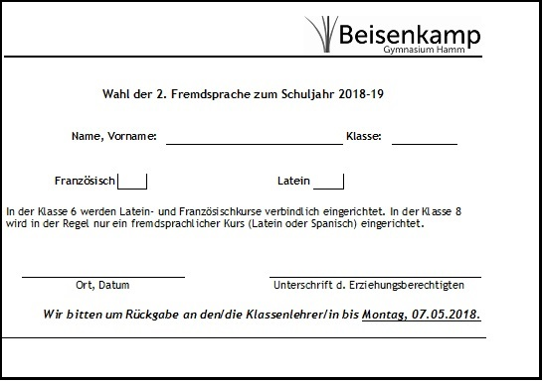
Wahlverfahren
Rückfragen gerne an Frau Kohtes (Französisch, kohtes@beisenkamp.eu) oder Herrn Lahaye (Latein, lahaye@beisenkamp.eu) per Mail, ggfs. Bitte um telefonischen Rückruf.
Download der Wahlzettel (ab Donnerstag, 28.04.2020)
Rückgabe: Freitag, 15.05.2020 (per Post oder Mail an jaschka@beisenkamp.eu)

Slide 33


